Slide 1

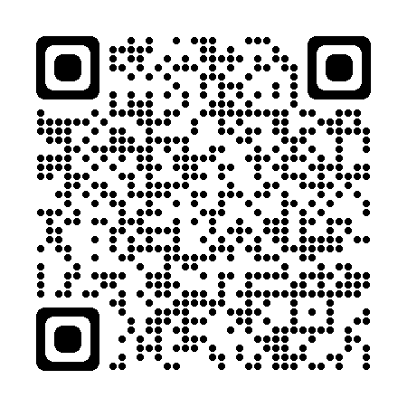
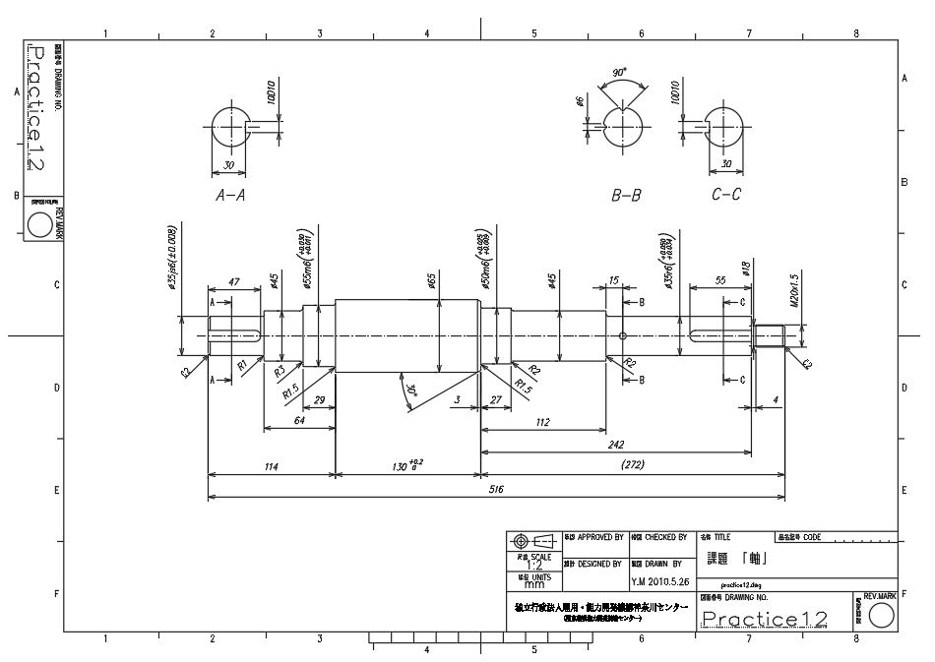
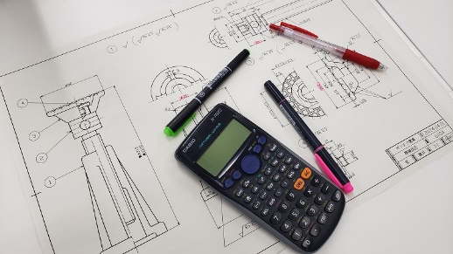
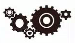
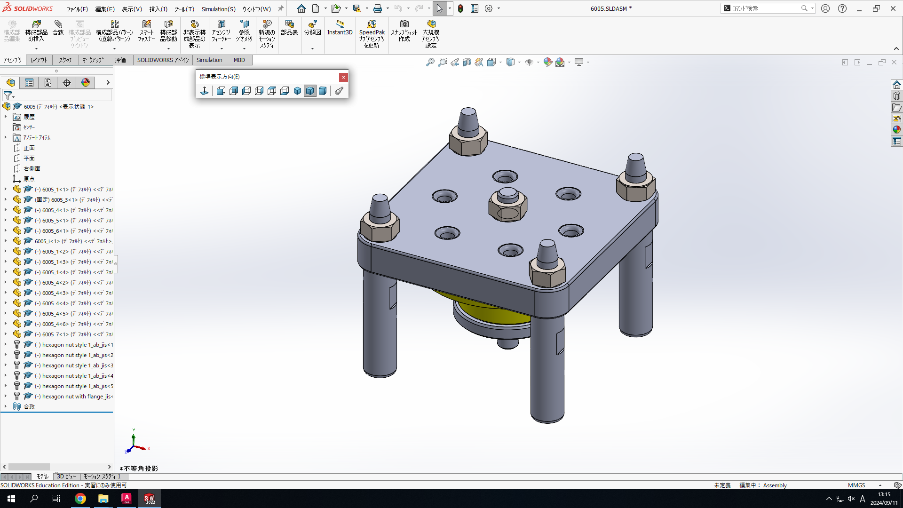

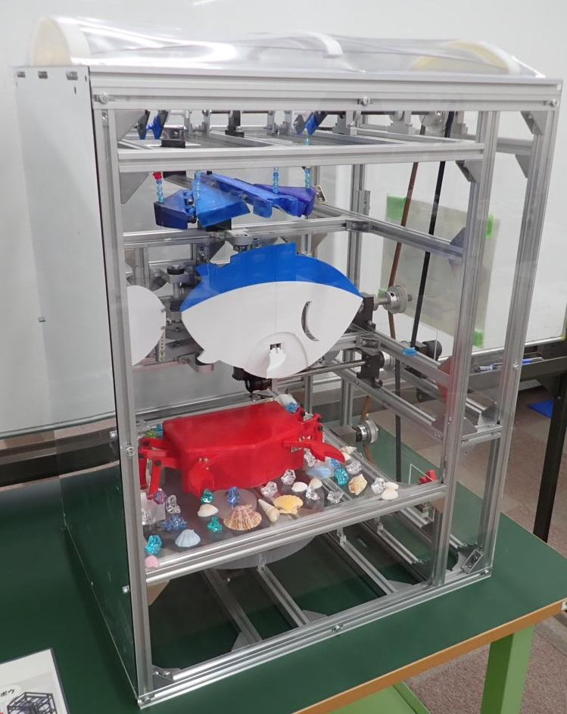
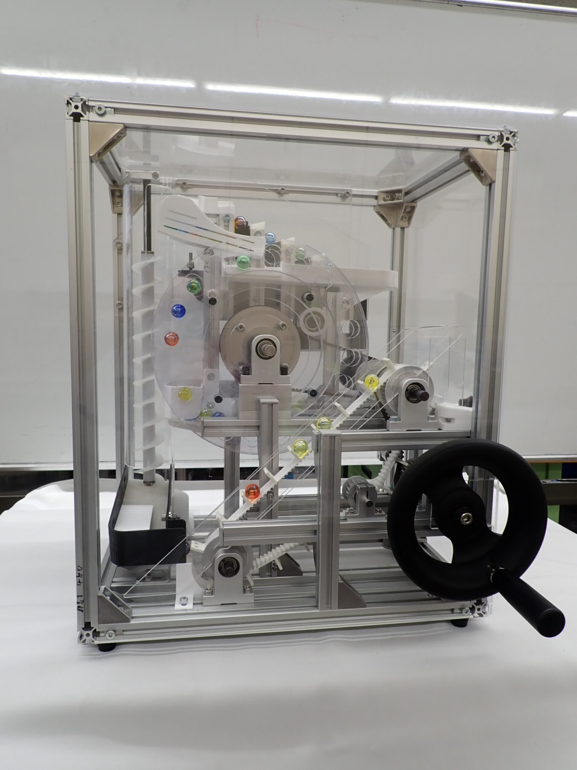
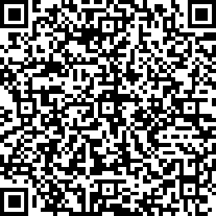

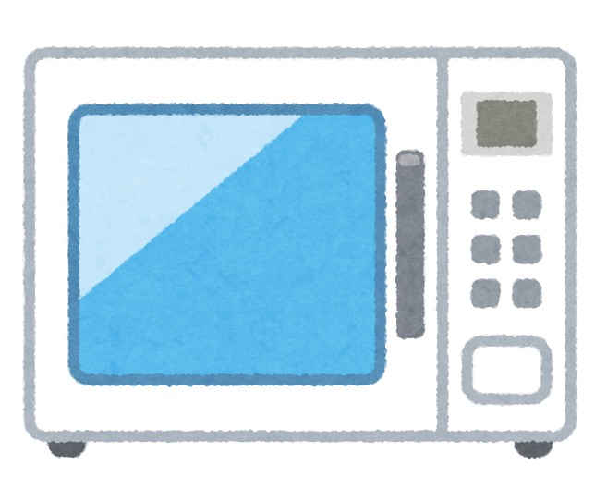
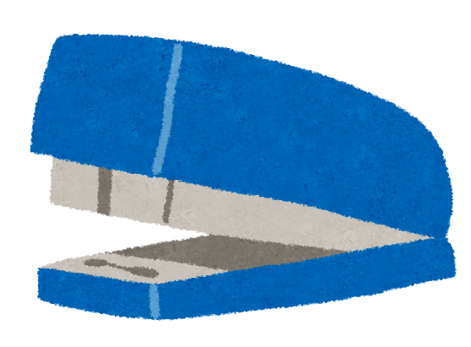
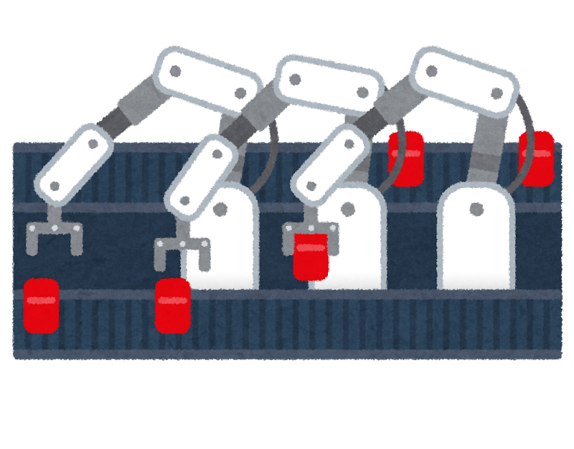

動けば変わる、あなたの未来
開講月 5月・11月
定員 2０名
機械製品の設計業務に携わる技術を身に着けるコースです。
Q．設計って具体的に何をするの？
A．機械設計とは新たな機械製品を創造する仕事です。その過程で、試作品等を作成・検証し、最終的に製品の設計図（図面）を作成します。
？
Q．どんな職種で就職できるの？
A．機械設計や機械設計補助、2次元・3次元CADオペレータ等が目指せます。
Q．全く経験がないけど大丈夫？
A．大丈夫です。未経験で入所されてくる方がほとんどです。それらの方々も設計業務に携わる職種へ就職し活躍しています。
動画は
こちら！
わたしたちの身の回りにある自動車や家電製品、文房具、ロボット・飛行機等の物を作るときには必ず設計図（＝図面）が必要です。
昔は、紙と鉛筆を用いて１本１本線を引いて図面を描いていきました。現在では、コンピュータ上でマウスやキーボードを用いて図面を描いていきます。このとき用いるソフトウェアのことを2次元CADと言います。
また設計段階で試作品の作成を行う場合、過去は実際にモノとして作っていましたが、現在ではコンピュータの中で仮想的に部品を作り、組立て、動かすことができます。ここで用いるソフトウェアが3次元CADです。
当科の訓練では、『2次元CADを用いた図面の作成』・『3次元CADを用いた試作検討』・『初歩的な機械設計』等の知識・技能を身に付け、就職することを目的としています。

Slide 2
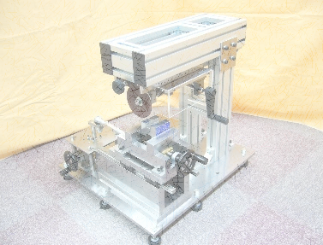
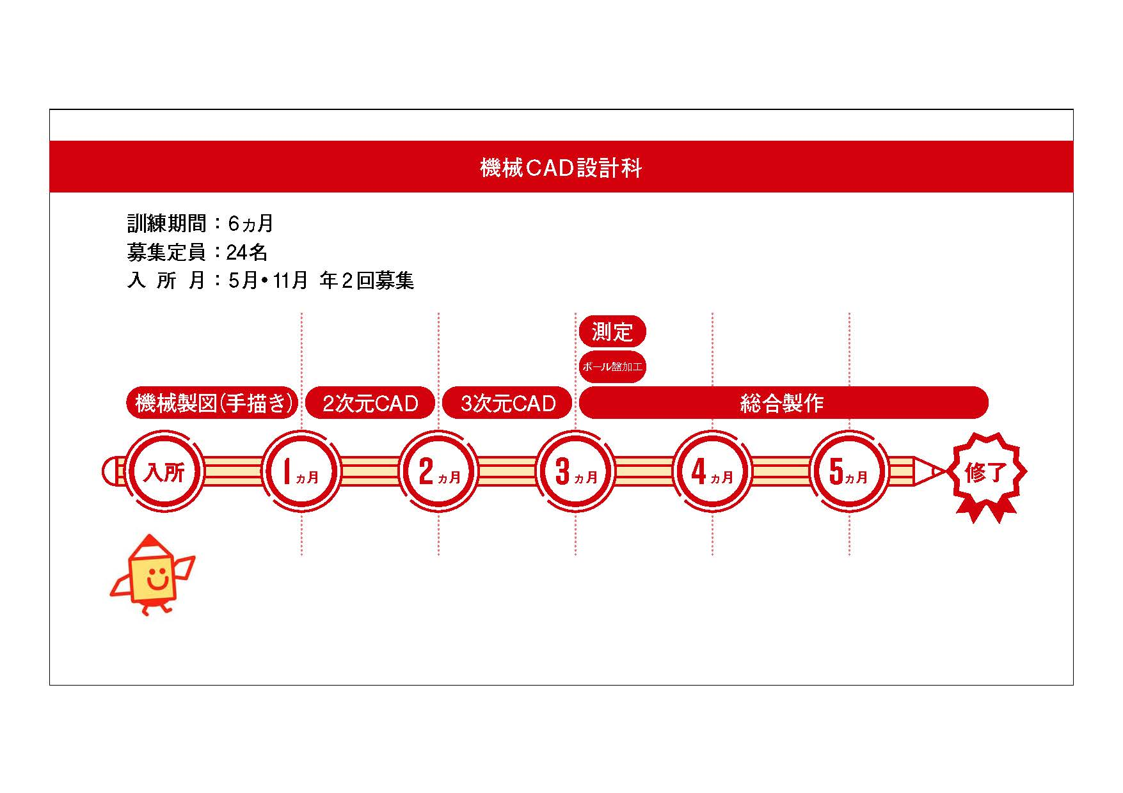
訓練概要(訓練期間 6か月)
1か月目
機械製図
2か月目
2次元CAD
JISに基づく
機械製図
機械設計に必要な基礎知識や、図面を読書きする為のルールを学び、手描きで製図を行います。
3か月目
3次元CAD
4～6か月目
総合製作実習
加工実習、各種力学、設計の基本、チーム設計
設計者に必要な加工の知識・技術を実際に加工機を扱いながら学びます。また、工業力学・材料力学の基礎を学んだ上で、基礎的な設計手法を修得しチームに分かれて機械装置の設計・製作を行います。
2次元CAD
(AutoCAD)を
利用した製図
手描き製図で学んだことを基に、CADを用いてきれいに正確に図面を作成する作業を行います。
3次元CAD
(SolidWorks)を利用した
モデリング等
立体モデルを作成し、組み立て、検証し図面作成作業を行います。
訓練を受けた感想は？
・機械部品などの実物を見ながらの授業は理解が深まりました。受講できて本当に良かったと感じています。
・総合製作を通して設計やグループワークの楽しさを感じました。良い仲間とも出会い充実した内容でした。
・まったくの初心者でも丁寧に教えていただきました。最後まで夢中で受講させていただきました。
・様々な年代の方がいるクラスでしたが、私と同じく異業種から転職を目指される方が多く心強い存在でした。
どんな人が訓練を受けているの？就職先は？
男女比は半々程度となることが多いです。前職では様々な業種を経験されている方が受講されています。
年齢・性別 | 前職 | 雇用形態 |  | 職種 | 雇用形態
30代・男性 | 自動車整備 | 正社員 | ⇒ | 組立・機械設計 | 正社員
40代・男性 | 販売 | アルバイト | ⇒ | 機械設計 | 正社員
50代・男性 | 電気回路設計 | 派遣 | ⇒ | 機械設計 | 正社員
20代・女性 | 食品製造 | アルバイト | ⇒ | プラント設計 | 正社員
30代・女性 | 事務 | 派遣 | ⇒ | 事務・CADｵﾍﾟﾚｰﾀ | 正社員
40代・女性 | 接客 | アルバイト | ⇒ | 機械設計補助 | 正社員

